Slide 1
Plakát (poster)
tipy a triky

Slide 2
Typy posterů
Odborný
Popularizační
Didaktický

Slide 3
Cíle posteru
Definujte si:
  cíle posteru
  cílovou skupinu
  kontext prezentace
  Zvažte:
  Je vhodné nechat u posteru layout?
  Kontaktní údaje

Slide 4
Tipy na titulek
Nepište příliš dlouhý titulek
Neužívejte příliš velké ani příliš malé písmo
Můžete užít v titulku otázku
Nepoužívejte akronymy ani žargon
Titulek musí být zacílen na téma posteru

Slide 5
Tipy na font
Nepoužívejte stejnou velikost písma jako v titulku. Při volbě velikosti písma zvažte vzdálenost, ze které se budou diváci na poster dívat (1 – 2 metry)
Neměňte typy písma
Neužívejte křiklavé barvy: mohou jak vzbudit pozornost, tak i rušit
Volíte-li barvy, zvolte kontrastní: např. tmavě červený font na tmavě modrém podkladu je nevhodný
Nevolte obtížný font:
  Font
  Font
  Font

Slide 6
Tipy na formát
Minimalizujte množství textu, maximalizujte grafiku
Strukturujte text tradičně
Nenechte čtenáře aby „skákal očima“ po posteru, skládejte obsah lineárně
Vyvažte text, obrázky a grafy
Není na posteru dost místa na text? Pak text zkraťte. Zahrňte jen to podstatné.

Slide 7
Tipy na obsah
Nepředpokládejte, že divák stráví u posteru více než 3 – 5 minut. Informaci musíte sdělit za tuto dobu
Řekněte divákům, proč je téma důležité
Držte se KISS principu (Keep it simple stupid!)
Všechny obrázky a grafy uvádějte v kontextu
Ke každému obrázku uveďte stručný popisek

Slide 8
Tipy na prezentaci
Najděte si pozici v takovém místě, aby bylo na poster dobře vidět
Nenaléhejte na lidi, kteří se přijdou na poster podívat. Dejte jim čas. Vnímejte otázku jako výzvu k diskusi. Na druhou stranu zájemce neignorujte. Například diskuse s kolegy může být signálem k zapojení do konverzace.
Buďte připraveni: mějte po ruce doplňující materiály, vizitku atd.

Slide 9
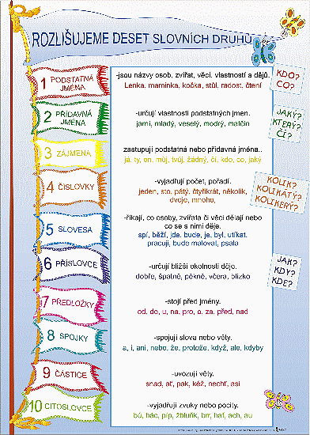

Slide 10


Slide 11
